Slide 1
局域网扩展

Slide 2
用集线器在物理层扩展局域网

Slide 3
用集线器在物理层扩展局域网
用多个集线器可连成更大的局域网
三个独立的碰撞域
一系
二系
三系
集线器
集线器
集线器

Slide 4
用集线器在物理层扩展局域网
集线器工作在物理层，只能从码元中识别出比特，从一个端口接收比特流，从其他所有端口转发，不能从比特流中识别帧结构。
用多个集线器可连成更大的局域网。
主干集线器
集线器
一系
二系
三系
集线器
集线器
集线器

Slide 5
用集线器在物理层扩展局域网
优点
使原来属于不同碰撞域的局域网上的计算机能够进行跨碰撞域的通信。
扩大了局域网覆盖的地理范围。
缺点
碰撞域增大了，但总的吞吐量并未提高。
如果不同的碰撞域使用不同的数据率，那么就不能用集线器将它们互连起来。

Slide 6
使用网桥在数据链路层扩展局域网

Slide 7
网桥的结构

Slide 8
网桥的基本原理
网桥工作在数据链路层，它根据 MAC 帧的目的地址对收到的帧进行转发。
网桥具有过滤帧的功能。当网桥收到一个帧时，并不是向所有的端口转发此帧，而是先检查此帧的目的 MAC 地址，然后再确定将该帧转发到哪一个端口
实际上网桥的工作方式和交换机非常类似，但是交换机只能转发以太网的数据帧，网桥可以连接不同类型的局域网。

Slide 9
网桥的功能
地址学习：采用逆向学习。
数据帧转发：根据数据帧中的目标MAC地址，查询地址映射表，从指定的端口转发数据帧，如果没有找到目的端口，则采用广播方式转发；如果源端口和目的端口所接网络类型不同，则需要进行数据帧转换。
环路避免：当使用交换机进行局域网扩展时，如果连接的局域网很多，可能会造成形成环路，影响数据传输效率。

Slide 10
网桥
B
A
数据帧的转发 （1）A给B发送数据：网桥收到数据帧后，查地址映射表，确定目标端口；然后将数据帧格式从以太网格式转换成令牌环网格式；等待和截获令牌，发送数据帧（基本过程与令牌环网中的发送数据相同）。

Slide 11
网桥
B
A
C
数据帧的转发 （2）A给C发送数据：网桥收到数据帧，查询地址映射表，发现源端口和目的端口相同，不转发数据帧。如果没有查找到，则广播转发。

Slide 12
使用网桥带来的好处
过滤通信量。
扩大了物理范围。
提高了可靠性。
可互连不同物理层、不同 MAC 子层和不同速率（如10 Mb/s 和 100 Mb/s 以太网）的局域网。
冲突域
B₁
冲突域
B₂
冲突域
A
B
C
D
E
F

Slide 13
使用交换机在数据链路层扩展局域网

Slide 14
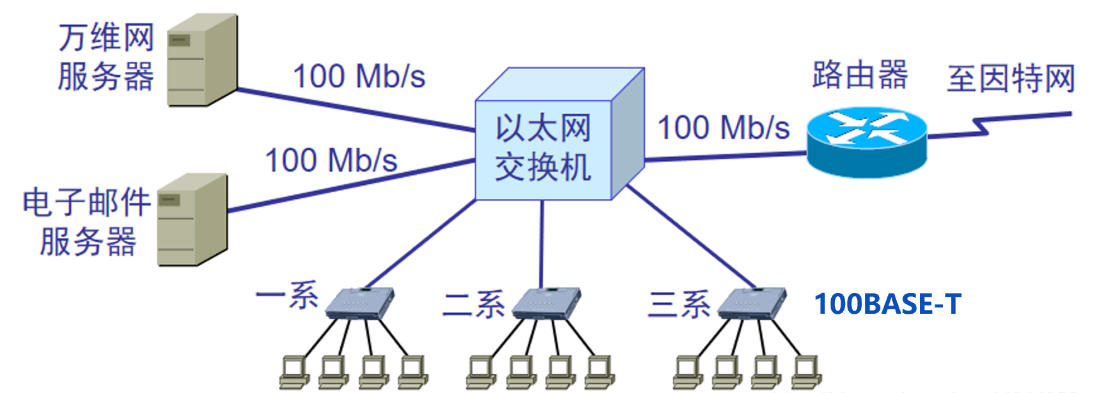
使用交换机级联，形成树状结构

Slide 15
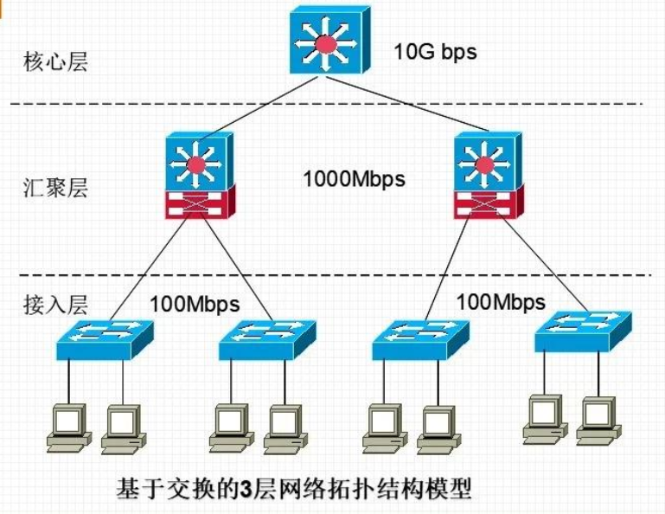
组网中普遍采用3层结构模型
核心层用于高速数据转发
汇聚层负责路由聚合及流量控制
接入层面向工作组及访问控制
该模型结构清晰，网络运行效率高，易于扩展。

Slide 16
以太网接入举例：光纤到大楼 FTTB
采用交换机逐级汇聚
高速汇接点 GigaPoP
10 M
1 Gb/s
10 M
吉比特以太网
10 M
光结点汇接点
100 M
1 Gb/s
100 M

Slide 17
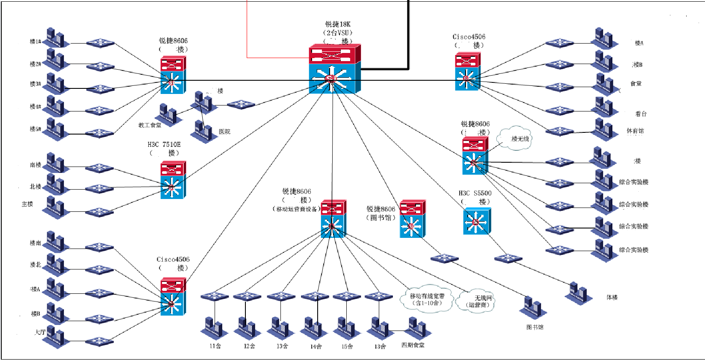
某单位三级组网

Slide 18
交换机与集线器的区别
1、工作层：集线器属于物理层设备，以比特为单位转发，交换机属于数据链路层设备，以帧为单位转发。
2、工作方式：集线器是一种广播模式，集线器的某个端口工作时，其他所有端口都能够收听到信息。当交换机工作的时候，一般只有发出请求的端口和目的端口之间相互响应而不影响其他端口。
3、带宽：集线器所有端口共享一条带宽，同一时刻只能有一个端口传送数据，其他端口等待，只工作在半双工模式下；交换机每个端口都有一条独占的带宽，当两个端口工作时并不影响其他端口的工作，可以工作在半双工或全双工模式下。

Slide 19
交换机与集线器的区别

Slide 20
冲突域和广播域

Slide 21
冲突域和广播域
冲突域：连接到同一物理介质上的所有节点的集合，这些结点之间存在介质争用的现象。
冲突域视为第1层概念（因为是在访问介质时产生的冲突；
像集线器、中继器等无脑复制转发信号的设备所连接的结点都属于同一个冲突域，也就是说这些设备不能划分冲突域，因为他们不具有存储转发能力，而是在物理层进行信号再生，延长通信距离。而第2层设备（网桥、交换机）、第3层设备（路由器）都可以划分冲突域，因为它们具有存储转发能力。
具有存储转发能力的设备，在存储转发时，往往是进行了路由，从而尽可能避免了冲突的产生。

Slide 22
冲突域和广播域
广播域：能够接收到某个广播帧的所有计算机和设备所构成的集合。在这个集合中，任何一个结点发送一个广播帧，其他能收到这个帧的结点都被认为是该广播域的一部分。
广播域视为第2层概念，像第1层（集线器、中继器等）、第2层（交换机、网桥等）设备所连接的结点都属于同一个广播域。也就是说这些设备接收到广播帧时，会像所有连接到它上面的设备发送。第3层设备（路由器）则可以划分广播域，即可以连接不同广播域，即路由器从一个接口接收到广播帧不会向其他接口的结点转发。

Slide 23
二层交换机的广播风暴问题

Slide 24
二层交换的广播风暴问题
产生转发的帧在网络中不断地兜圈子。
⑤
⑥
交换机1 转发的帧
F₁
F₂
交换机2 转发的帧
局域网 2
③
④
不停地
兜圈子
交换机1
交换机2
A
①
网络资源白白消耗了
局域网 1
②
F
A 发出的帧
A 发出广播帧或者发出的帧B1，B2都不知道目的端口时，会进行广播。

Slide 25
如何避免环路？ 生成树算法（spanning tree）
网络拓扑与对应的生成树
每个交换机广播其序号
序号最小的作为根
从根按最短路径构造生成树

Slide 26
1．中继器可以用来连接( )。
A.不同类型的局域网
B.不同速率的局域网
C.不同介质的局域网
D.不同协议的局域网
2．用集线器连接的工作站集合( )。
A.同属一个冲突域，也同属一个广播域
B.不同属一个冲突域，但同属一个广播域
C.不同属一个冲突域，也不同属一个广播域
D.同属一个冲突域，但不同属一个广播域

Slide 27
3.一个16接口的集线器的冲突域和广播域的个数分别是( )
A.16, 1
B.16, 16
C.1, 1
D.16, 1
4.一个16个接口的以太网交换机，冲突域和广播城的个数分别是( )
A.1, 1
B.16, 16
C.1, 16
D.16, 1

Slide 28
01.下列网络连接设备都工作在数据链路层的是( )
A.中继器和集线器
C.网桥和局域网交换机
B.集线器和网桥
D.集线器和局域网交换机
02.下列不能分割冲突域的设备是( )
A.集线器
B.交换机
C.路由器
D.网桥

Slide 29
03.交换机比集线器提供更好的网络性能的原因是( )
A.交换机支持多对用户同时通信
B.交换机使用差错控制减少出错率
C.交换机使网络的覆盖范围更大
D.交换机无需设置，使用更方便
04.一个16个接口的以太网交换机，冲突域和广播域的个数分别是( )
A.1, 1
B.16, 16
C.1, 16
D.16, 1

Slide 30
5.对于由交换机连接的 10Mb/s以太网，共有 10个用户，则每个用户能够占有的带宽为( )
A.1Mb/s
B.2Mb/s
C.10Mb/s
D.100Mb/s
6 下列关于交换机的叙述中，正确的是( )
A.以太网交换机本质上是一种多端口网桥
B.通过交换机互连的一组工作站构成一个冲突域
C.交换机每个接口所连的网络构成一个独立的广播域
D.以太网交换机可实现采用不同网络层协议的网络互连

